Slide 1
コロナウイルス文献情報とコメント
(拡散自由)
2020年4月16日
COPDと喫煙歴がCOVID-19感染の重症化をもたらしていた（タバコとコロナ続報）
COVID-19が空気感染するという事実に目を向けよ（SARSの時のデータを引用して熱烈に論じている。注目の価値あり）
東北大学の行動指針（BCP）（新型コロナウイルス感染症拡大防止のための学内制限）（今東北大はレベル3＝会議はすべてオンラインで）
松崎道幸
道北勤医協 旭川北医院

Slide 2
COPDと喫煙歴がCOVID-19感染の重症化をもたらしていた
Zhao Q（Department of Gastroenterology & Hepatology, West China Hospital, Sichuan University, Chengdu, China.）, Meng M, Kumar R, et al. The impact of COPD and smoking history on the severity of Covid-19: A systemic review and meta-analysis [published online ahead of print, 2020 Apr 15]. J Med Virol. 2020;10.1002/jmv.25889. doi:10.1002/jmv.25889
【要旨】（文献がオープンアクセスでないので詳細は後日<(_ _)>）
頭書テーマについて2019年12月から2020年3月22日までの関連文献のレビューを行った。11件の症例報告をまとめた結果、COPDはCOVID-19感染の重症化を4.38倍（オッズ比）（95%信頼区間2.34-8.20）高めていた。現在喫煙による重症化オッズ比は1.98倍（1.29-3.05）だった。報告バイアスは統計学的に否定された。COPD罹患および現在喫煙はCOVID-19感染の重症化を招く要因であることが明らかとなった。

Slide 3
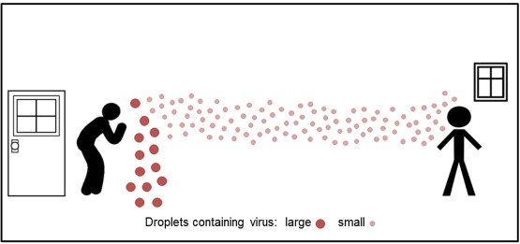
COVID-19が空気感染するという事実に目を向けよ
Morawska L（International Laboratory for Air Quality and Health (ILAQH), School of Earth of Atmospheric Sciences, Queensland University of Technology, Brisbane, Queensland 4001, Australia）, Cao J. Airborne transmission of SARS-CoV-2: The world should face the reality [published online ahead of print, 2020 Apr 10]. Environ Int. 2020;139:105730. doi:10.1016/j.envint.2020.105730
COVID-19がどのように感染するかについてほとんどわかっていない。一般的に言えば、ウイルスに感染するためには、感染者に直接触る、あるいは感染者が触った物に触る、ウイルスを大量に含む飛沫にさらされることが必要である。ウイルスは物の表面で何日も生き続けることがある。したがって、頻繁にしっかり手を洗うことと、少なくとも1メートル以上の社会的距離を置くことが感染予防の要点と言われてきた。ウイルスを含む微粒子も感染源になることはありえないことではないがと、ついでのように言われてきた。飛沫は水分の蒸発ですぐに小さく軽くなるため、空中に漂い、気流によって移動しやすくなる。ウイルスを含む微小な飛沫は場合によっては数メートルから十数メートルも移動することがある。

Slide 4
COVID-19は気流に乗って移動するだろうか？SARSコロナウイルスは気流によって移動する。 香港プリンスオブウェールズ病院(Li et al., 2005, Xiao et al., 2017;12., Yu et al., 2005),トロントのヘルスケア施設 (Booth et al. 2005),航空機内 (Olsen et al. 2003)におけるSARSの感染経路についての論文を参照されたい。
施設内でのSARS感染は主に空気感染であると結論されている。さらに、学校におけるノロウイルス感染(Marks et al. 2003)、フェレットへのH5/N1ウイルス感染(Herfst et al. 2012)も空気感染が原因であろう。WHOは屋内ではウイルスを含むエアロゾルによる空気感染によっても短期間に大きな感染クラスターが作られる可能性のあることを指摘している(WHO 2009)。SARSとCOVID-19は同じコロナウイルスであり、ウイルスはエアロゾルに乗って空気感染するという一般的知見からすると、COVID-19が空気感染する可能性は大いに高い(Fineberg 2020)。…従って、換気回数を増やす、その際自然換気も利用する、室内気の再循環をしない、他人からの直接呼気を避ける、同じ室内に居る人数をできるだけ減らすことが必要だ。(Qian et al. 2018) 中でも重要な事は、換気回数を増やすために、自然換気を最大限活用することである。特にパブリック・プレイス（不特定多数が利用する官営、民営施設）では、多くの人々が集まるため、飛沫がたくさん発生し、屋内ではウイルスの生存期間が延長するため感染の恐れが高くなる。

Slide 5
このような注意が必要な施設として真っ先に挙げられるのは、ヘルスケア施設である。多くの病院では十分な換気がなされているのは当たり前だが、すべての病院がそうとは限らない。介護施設にしても同様である。商店、会社、学校、レストラン、クルーズ船、公共交通機関などにおける換気状態を再点検する必要がある。…感染対策に関する勧告は、まず中央政府の当局が行うものだが、COVID-19感染の真っただ中にある今、それはそうなっていない。中国では現在までにCOVID-19感染防止ガイドラインが幾たびか改訂されたが、空気感染については「確立した見解ではない」という文言にとどまっている（3月7日版）。イタリアの広報では社会的距離を1メートルとすべきであるというだけで、それ以上の距離が必要なことは述べられていない。米国CDCは「室内の感染者から非感染者に空気感染する例はこれまで報告がなく、そのようなことが起こるおそれはないと考える」と述べている(CDC Page last reviewed: October 30, 2018)。…（感染の現場で感染症専門家が空気感染の実測調査を行えないのは、換気工学専門家の協力が得られにくいためであることをるる説明した後）…世界中の専門家が、COVID-19感染は飛沫ばく露などの直接感染に限定されるという古いドグマに捕らえられていることは情けない。今からでも遅くないから、空気感染についての計画的な研究調査を開始すべきである。

Slide 6
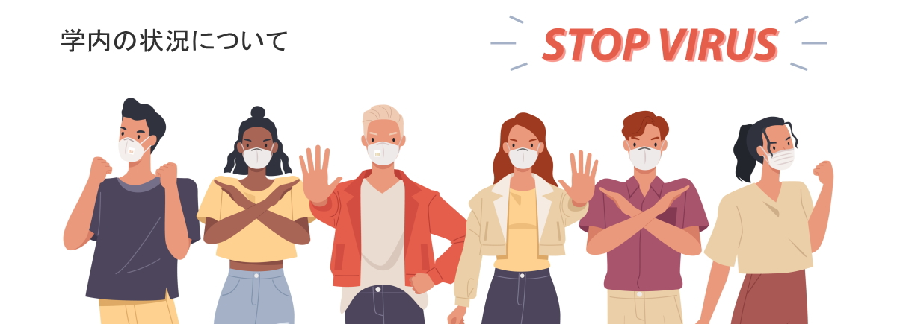
東北大学の行動指針（BCP）
（新型コロナウイルス感染症拡大防止のための学内制限）
2020 年4月8日発令
http://www.bureau.tohoku.ac.jp/covid19BCP/campus.html

Slide 7
今ここ

